Slide 1
আজকের পাঠে সবাইকে স্বাগত

Slide 2
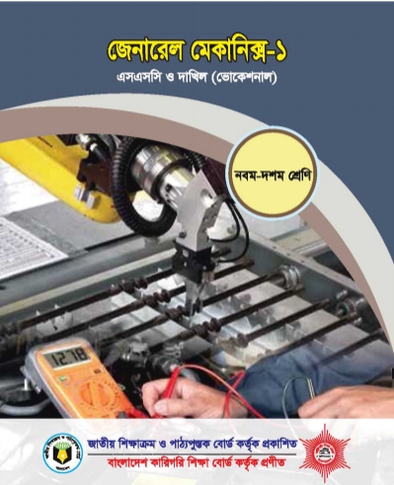
পরিচিতি
শিক্ষক পরিচিতি
পাঠ পরিচিতি
শ্রেণীঃ নবম
বিষয়ঃ জেনারেল মেকানিকস-২
অধ্যায়ঃ দ্বিতীয়
সময়ঃ ৫০ মিনিট
তারিখঃ
মোঃ নজরুল ইসলাম
ট্রেড ইন্সট্রাক্টর
হোমনা আদর্শ উচ্চ বিদ্যালয়
হোমনা, কুমিল্লা
মোবাইল – ০১৯১৪০৪৭১৬৯
E-mail: nazrulislam98.ni98@gmail.com

Slide 3
ছবিতে কি দেখতে পাচ্ছ?

Slide 4
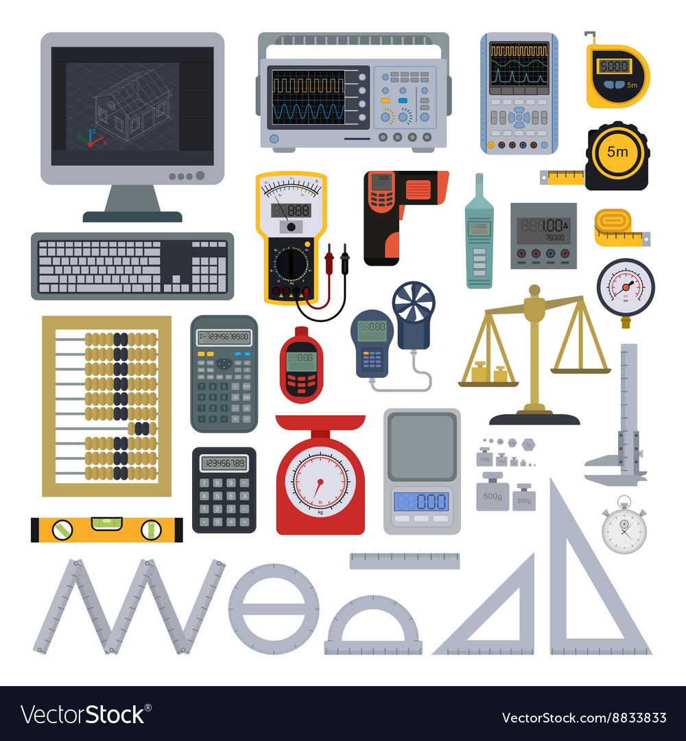
আজকের পাঠ......
পরিমাপ ও পরিক্ষণ প্রক্রিয়া

Slide 5
শিখনফল
এই পাঠ শেষে শিক্ষার্থীরা .........
পরিমাপক যন্ত্র কাকে বলে সজ্ঞা লিখতে পারবে;
পরিমাপক যন্ত্র’র শ্রেণিবিভাগ ব্যাখ্যা করতে পারবে;
সূক্ষ্ম ও অসূক্ষ্ম পরিমাপক যন্ত্রের মধ্যে পার্থক্য লিখতে পারবে।

Slide 6
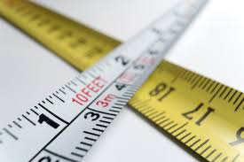
পরিমাপ বলতে বুঝায় কোনো কিছু পরিমাণ করা। অর্থ্যাৎ যেসব যন্ত্র বা ডিভাইস কোনো বস্তু বা যন্ত্রাংশের মাপ গ্রহণে ব্যবহার হয়, তাদের পরিমাপ যন্ত্র বা মেজারিং টুলস বা ইন্সট্রুমেন্ট বলে।

Slide 7
পরিমাপক এর শ্রেণিবিভাগ
পরিমাপক যন্ত্র প্রাথমিকভাবে দুই প্রকার
১। প্রত্যক্ষ পরিমাপক যন্ত্র (Direct Measuring Tool)
২। পরোক্ষ পরিমাপক যন্ত্র (Indirect Measuring Tool)

Slide 8
একক কাজ
পরিমাপক যন্ত্র বলতে কী?

Slide 9
প্রত্যক্ষ পরিমাপকও পরোক্ষ পরিমাপক যন্ত্র’র সজ্ঞা
যে সকল পরমিাপক যন্ত্রে সাহায্যে কোনো বস্তু, যন্ত্রাংশের পরিমাপ সরাসরি গ্রহণ করা হয় তাকে প্রত্যক্ষ পরিমাপক যন্ত্র বলে। অন্যদিকে, যে সকল পরিমাপক যন্ত্রের সাহায্যে কোনো বস্তু, যন্ত্রাংশের পরিমাপ সরাসরি গ্রহণ যায় না, উপরন্ত অন্য একটি প্রত্যক্ষ পরিমাপক যন্ত্রের সাহায্য নিতে হয় তাকে পরোক্ষ পরিমাপক যন্ত্র বলে ।

Slide 10
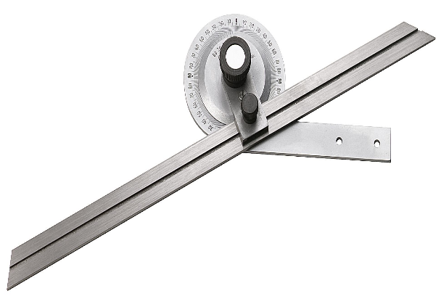
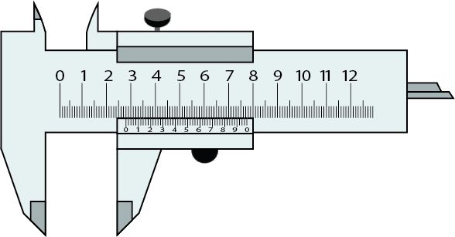
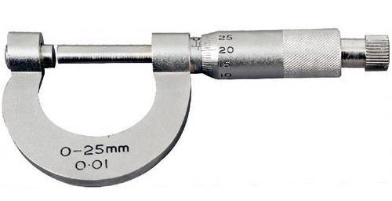
ছবিতে কি দেখতে পাচ্ছ?
স্টিল রুল
বিভেল প্রটাক্টর
মাইক্রো মিটার
ভার্নিয়ার ক্যালিপার
প্রত্যক্ষ পরিমাপক যন্ত্র

Slide 11
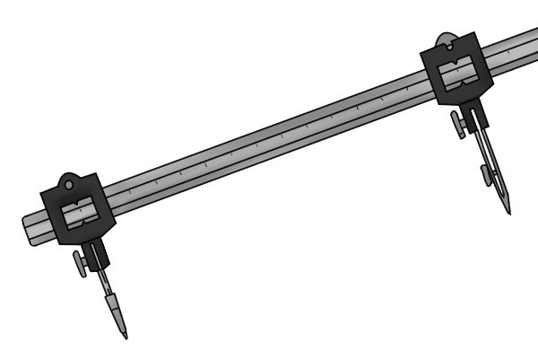
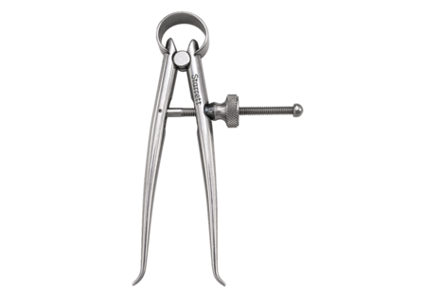
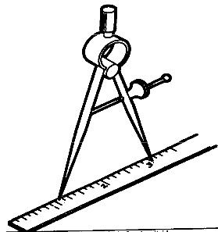
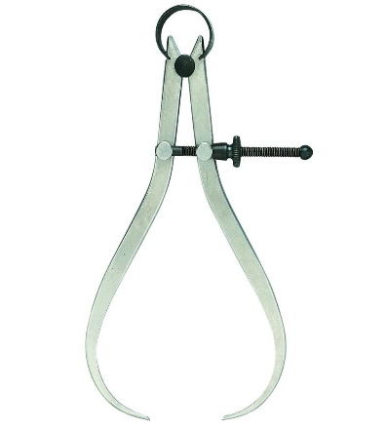
ছবিতে কি দেখতে পাচ্ছ?
ট্রামেল
ইনসাইড ক্যালিপার
আউটসাইড ক্যালিপার
স্প্রিং জয়েন্ট ডিভাইডার
পরোক্ষ পরিমাপক যন্ত্র

Slide 12
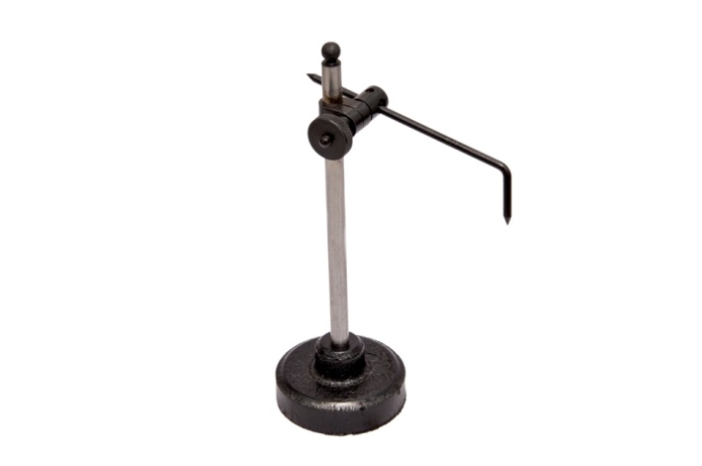
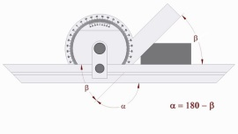
ছবিগুলো দেখে কী বুঝলে ?

Slide 13
জোড়ায় কাজ
সময়ঃ
০৬ মিনিট
যে কোন ২ টি করে প্রত্যেক শ্রেণির টুলস এর নাম তোমার খাতায় লেখ।

Slide 14
সূক্ষ্ম ও অসূক্ষ্ম যন্ত্রের মধ্যে পার্থক্য
সূক্ষ্ম যন্ত্র
অসূক্ষ্ম যন্ত্র
১। রৈখিক মাপ ০.০০১ মিলি মিটার বা ০.০০ ১ ইঞ্চি এবং কৌনিক মাপ ৫ মিনিট বা তার চেয়ে সূক্ষ্মতায় মাপা যায়।
১। রৈখিক মাপ ০.৫ মিলি মিটার বা ১/৬৪ ইঞ্চি এবং কৌনিক মাপ ১/২ ডিগ্রী পর্যন্ত সূক্ষ্মতায় মাপা যায়।
২। গঠনপ্রনালী ও উদপাদন প্রক্রিয়া অপেক্ষাকৃত কঠিন হওয়ায় উৎপাদন ব্যয় বেশি হয়।
২। গঠনপ্রনালী ও উদপাদন সহজ হওয়ায় মূল্য কম।
৩। উৎপাদন শেষধাপে ফিনিডশ দ্রব্য ব্যবহার হয়।
৩। প্রাথমিক ও রাফ কাজে ব্যবহার করা হয় ও উৎপাদনের প্রতিটি ধাপে ব্যবহার করা হয়।
৪। সহজলোভ্য নয়।
৪। সহজলোভ্য ।

Slide 15
মূল্যায়ন
১। ৫ প্রকার অসূক্ষ্ম পরিমাপক যন্ত্রের নাম লেখ।
২। পরিমাপ বলতে কি বুঝায়।
৩। সূক্ষ্ম পরমিাপক যন্ত্রে কত সূক্ষ্মতায় মাপ গ্রহণ করা যায়।

Slide 16
বাড়ির কাজ
সূক্ষ্ম ও অসূক্ষ্ম যন্ত্রের মধ্যে পার্থক্য লিখে আনবে।

